Slide 1


Bài 4
SƠ LƯỢC BẢNG TUẦN HOÀN CÁC NGUYÊN TỐ HÓA HỌC

Slide 2


NỘI DUNG BÀI HỌC
I.
II.
Nguyên tắc sắp xếp các nguyên tố hóa học trong bảng tuần hoàn
Cấu tạo bảng tuần hoàn các nguyên tố hóa học
III.
Vị trí của các nguyên tố kim loại, phi kim và khí hiếm trong bảng tuần hoàn

Slide 3
I.
NGUYÊN TẮC SẮP XẾP CÁC NGUYÊN TỐ HÓA HỌC TRONG BẢNG TUẦN HOÀN

Slide 4

Bảng tuần hoàn các nguyên tố hoá học được xây dựng theo nguyên tắc :
- Các nguyên tố hoá học được xếp theo chiều tăng dần của điện tích hạt nhân.
- Các nguyên tố trong cùng một hàng có cùng số lớp electron trong nguyên tử.
- Các nguyên tố trong cùng cột có tính chất gần giống nhau.

Slide 5
LUYỆN TẬP, CỦNG CỐ
1. Dựa vào đặc điểm nào về cấu tạo nguyên tử để sắp xếp các nguyên tố vào hàng, vào cột trong bảng tuần hoàn?
- Dựa vào đặc điểm số lớp electron ở vỏ nguyên tử của các nguyên tố bằng nhau được xếp thành một hàng
- Các nguyên tố mà nguyên tử có cùng số electron lớp ngoài cùng xếp thành 1 cột
2. Sử dụng bảng tuần hoàn, hãy cho biết các nguyên tố nào trong số các nguyên tố Li, Na, C, O có cùng số lớp electron trong nguyên tử.
- Các nguyên tố Li, C, O có cùng số lớp electron trong nguyên tử

Slide 6
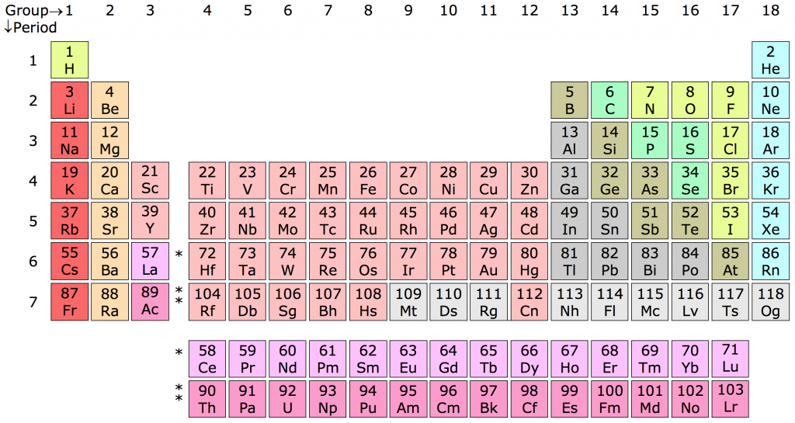

Slide 7
2. Chu kì
- Chu kì là dãy các nguyên tố mà nguyên tử của chúng có cùng số lớp e và được xếp thành một hàng theo chiều tăng dần điện tích hạt nhân.
Số thứ tự chu kì = số lớp e

Slide 8
Chu kì 1: 2 nguyên tố
Chu kì 2: 8 nguyên tố
Chu kì 3: 8 nguyên tố
Chu kì nhỏ
Chu kì lớn

